Slide 1

English
This presentation is automatically generated.
You can freely edit it and add any extra content you wish.
Español
Esta presentación se genera automáticamente.
Puedes modificarla a tu criterio y añadir cualquier contenido adicional que desees.
Italiano
Questa presentazione è generata automaticamente.
Puoi modificarla liberamente e aggiungere eventuali contenuti extra che desideri.

Slide 2

La Livella a Bolla: È Dritta?
Usa il sensore di inclinazione del tuo telefono e i condizionali avanzati ('Altrimenti Se') per costruire uno strumento che ti dice se qualcosa è perfettamente a livello.

Slide 3
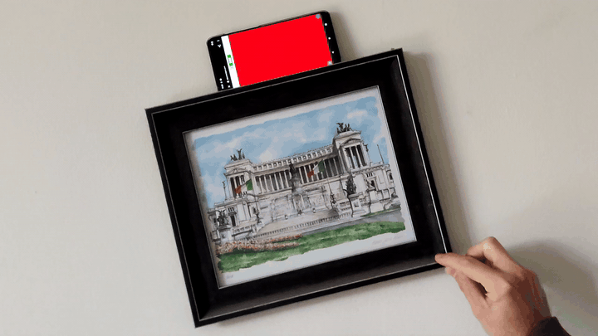
Cosa faremo?

Slide 4
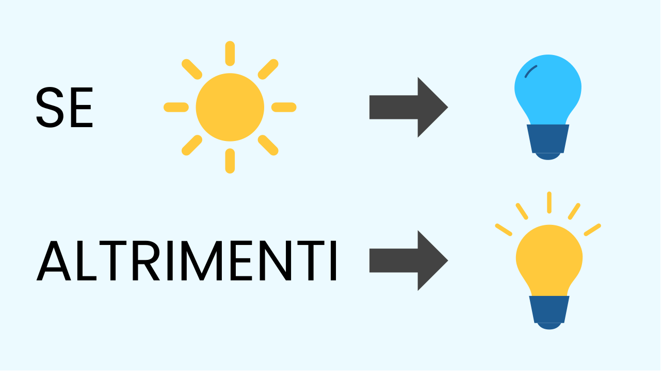
Più di Due Opzioni?
Hai visto come i condizionali possono funzionare con due opzioni: SE una condizione è vera, fai qualcosa, ALTRIMENTI fai qualcosa di diverso. Questo è perfetto per un semplice interruttore on/off.
Ma se hai bisogno di controllare più condizioni diverse?

Slide 5
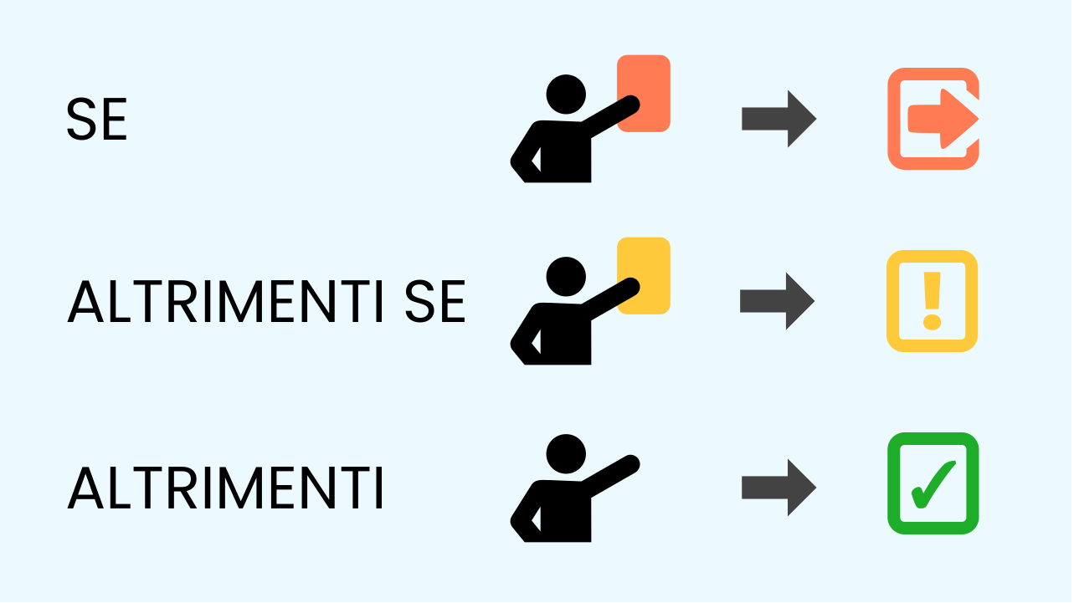
Introduzione a 'Altrimenti Se'
La struttura “altrimenti se” ti permette di concatenare più controlli in un unico blocco ordinato. Puoi pensarla come un arbitro in una partita di calcio:
★ SE il fallo è molto grave, ALLORA mostra un cartellino rosso.
★ ALTRIMENTI SE il fallo è solo un avvertimento, ALLORA mostra un cartellino giallo.
★ ALTRIMENTI (se nessuna delle precedenti è vera), ALLORA è solo un semplice fallo.
Il programma controlla ogni condizione in ordine finché non ne trova una vera.

Slide 6
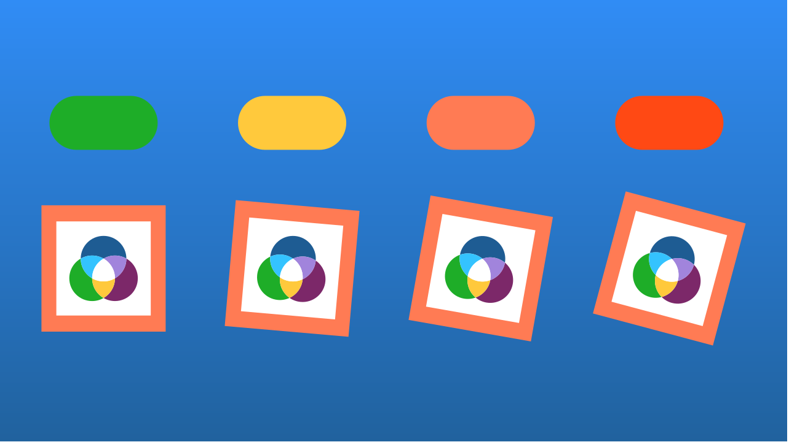
ALTRIMENTI SE: 4 Opzioni per la nostra Livella a Bolla
Useremo questa logica a più percorsi per programmare un rilevatore di inclinazione che ci aiuti ad appendere quadri perfettamente dritti.
Lo schermo si illuminerà con colori diversi in base al valore di inclinazione: verde per livello, giallo per leggermente fuori, arancione per più inclinato e rosso per molto inclinato.

Slide 7
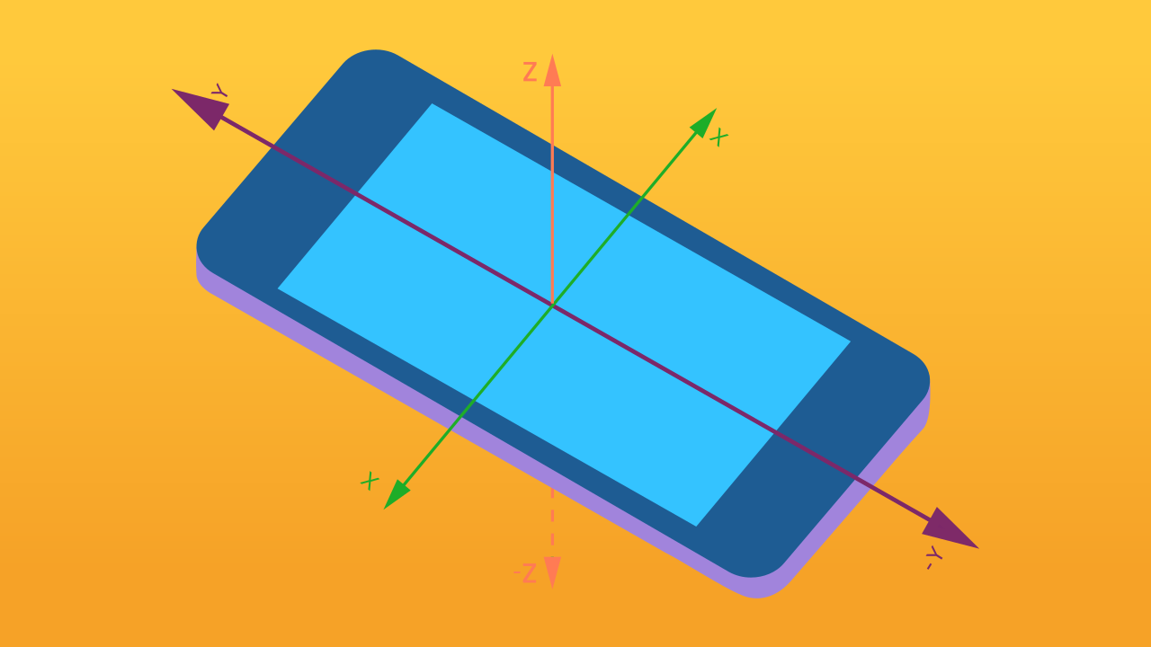
Come fa il telefono a rilevare l'inclinazione?
Per rilevare l'inclinazione di un telefono, usiamo un piccolo sensore integrato chiamato accelerometro. Questo sensore può misurare forze come la gravità, indicando al telefono la sua orientazione nello spazio. Misura l'inclinazione su tre assi diversi: X (sinistra-destra), Y (avanti-indietro) e Z (su-giù). Ciò consente al telefono di sapere se è inclinato da un lato, in posizione verticale o sdraiato.

Slide 8
Crea il Sensore di Inclinazione
Creiamo un prototipo che ci aiuti a rilevare se una cornice è inclinata.
Clicca su Aggiungi dispositivo e seleziona Inclinazione.
Clicca di nuovo su Aggiungi dispositivo e seleziona Lampada.
Aggiungi entrambi i dispositivi allo stesso smartphone per questo progetto.

Slide 9
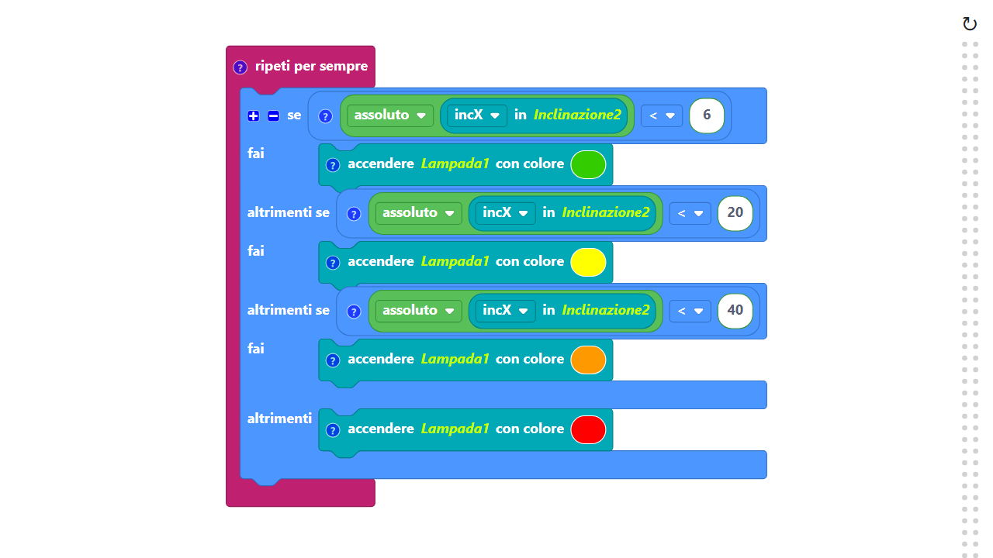
Composizione del Codice
Clicca sull'icona del punto interrogativo per aprire i commenti che spiegano il codice.
Il blocco "assoluto" (che rende un numero positivo) si trova nella categoria Matematica, all'interno del menu a discesa del blocco "radice quadrata".
https://app.protobject.com/generate?it-a15-inclination&it&dynamic&-1

Slide 10
Rifletti
Questa catena 'SE / ALTRIMENTI SE / ALTRIMENTI' è uno strumento super potente.
★ La nostra livella a bolla ha usato l'asse Y (inclinazione avanti-indietro). Cosa pensi che succederebbe se cambiassi il codice per leggere invece l'asse X (inclinazione sinistra-destra)?
★ Quale altro strumento o gioco del mondo reale potresti costruire usando il sensore di inclinazione del tuo telefono?

